Slide 1
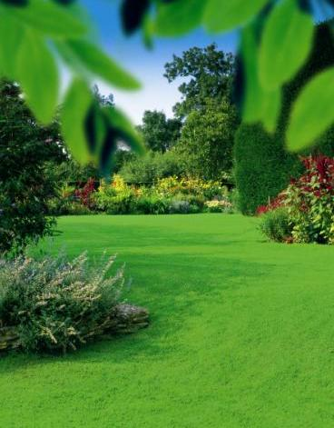
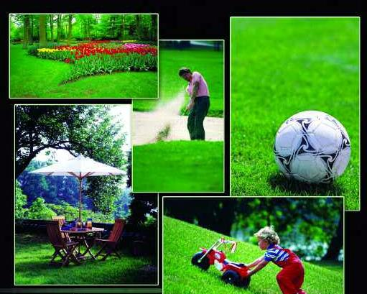
ÇİM bİtkİlerİ ve
yeŞİl ALAN TESİSİ
Prof. Dr. Mevlüt TÜRK

Slide 2
ÇİM BİTKİLERİNİN
MORFOLOJİK ÖZELLİKLERİ
Buğdaygiller (Gramineae) familyası 620 cins ve 10.000 kadar tür ile bitkiler evreninin en büyük familyalarından birisini oluşturur.
Bugün çim alanların yapımında kullanılan bitkilerin hemen tümü buğdaygiller familyasına bağlıdır. Çok değişik toprak ve iklim şartlarında kurulan alanlarda buğdaygil çim bitkileri başarılı sonuçlar vermektedir.
Baklagiller (Leguminoseae) familyasına bağlı 500 cins ve 11.000 kadar tür bulunur. Bu tür zenginliğine karşılık ancak birkaç tür kısıtlı ölçülerde çim alanların yapımında kullanılır.

Slide 3
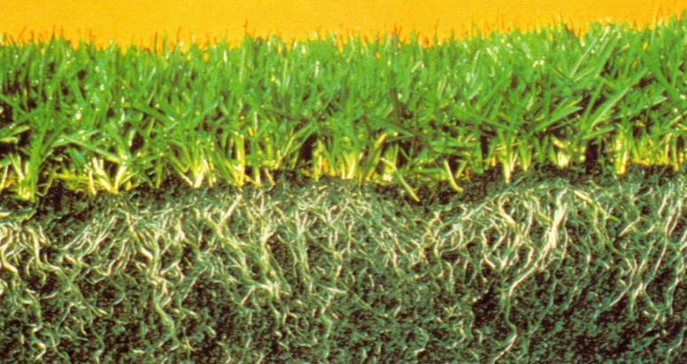
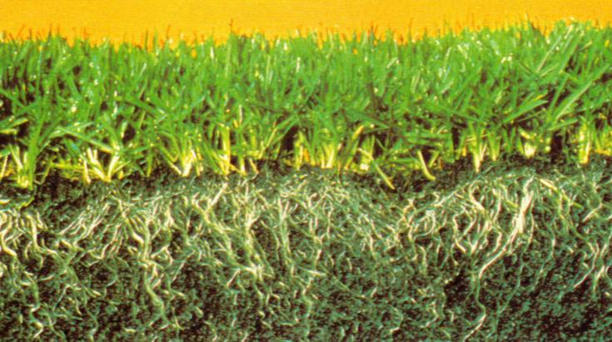
BUĞDAYGİL ÇİM BİTKİLERİNİN
GENEL MORFOLOJİK ÖZELLİKLERİ
Kök
Saçak köklüdür
Ekimden sonra çim kökleri oluşur ve genel olarak 6-8 hafta görev yapar.
Çimlenmeden 2-3 hafta sonra ilk kardeşlerin toprak altı boğumlarından esas kökler çıkmaya başlar.
Kardeşlerin gelişmesi ile esas kökler çoğalır.
Bitkinin bu döneminden sonra esas kökler görev yaparlar.

Slide 4
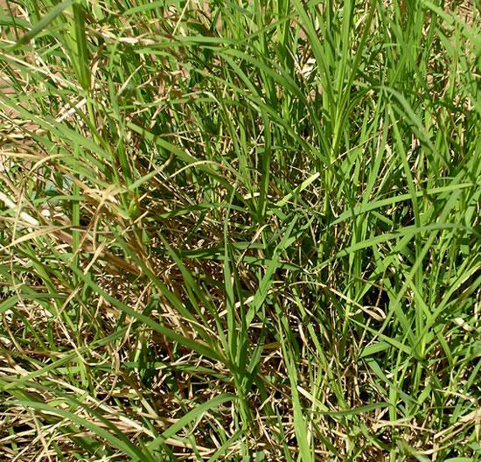
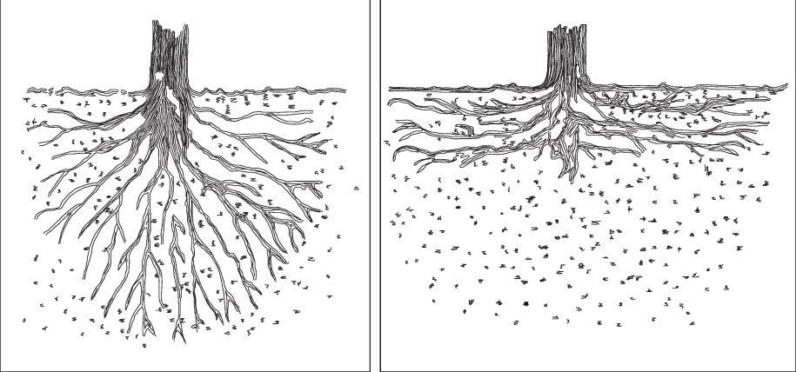
Kurak şartlara uyum sağlamış çim türleri, toprak üstü organlarına göre daha kuvvetli bir kök sistemi meydana getirir.
Buna karşılık, kurağa dayanamayan ancak sulu şartlarda yetiştirilme olanağı bulunan bitkilerin kökleri daha yüzlek gelişir.
Kurak
Sulu

Slide 5
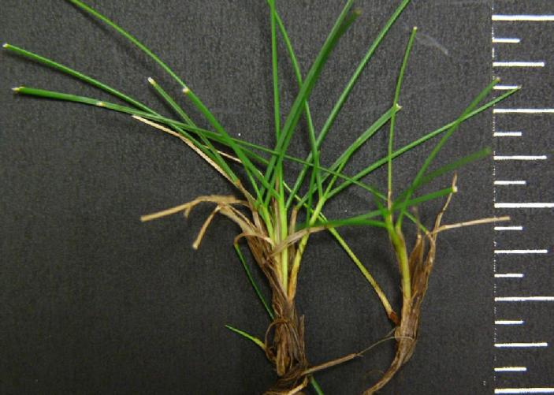
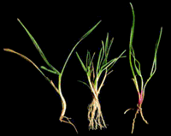
Çim türlerinde köklerin ömrü 6-24 ay arasında değişir.
İngiliz çimi (Lolium perenne ),
Narin tavusotu (Agrostis tenuis ),
Adi salkımotu (Poa trivialis) ………………….her yıl yenilenir.
Çayır salkımotu (Poa pratensis ),
Domuz ayrığı (Dactylis gIomerata) ……..bir yıldan daha uzun süre canlı kalır.
Genel olarak çim bitkilerinde kök gelişimi sonbahar ve kış aylarında hızlanır, yaz aylarında durur.

Slide 6
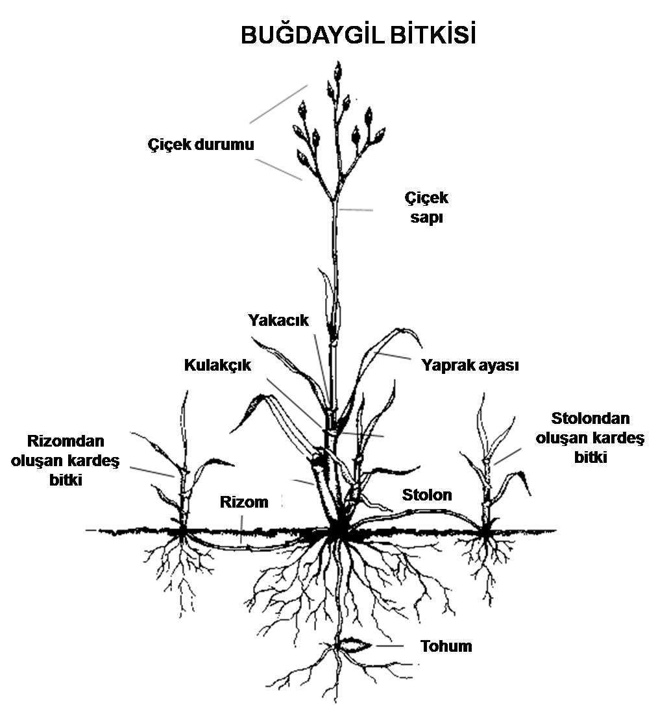

Slide 7
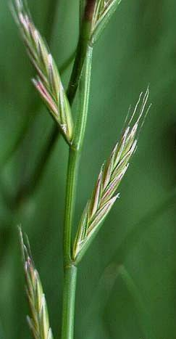
Sap
Otsu yapıdadır.
İlk sürgünler doğrudan tohum embriyosundan çıkar.
Daha sonra, yaprak koltuklarından veya toprak altı boğumlarından yeni sürgünler gelişir.
Düzenli olarak biçildiğinde sap gelişimi engellenirken kardeş gelişimi teşvik edilir.

Slide 8
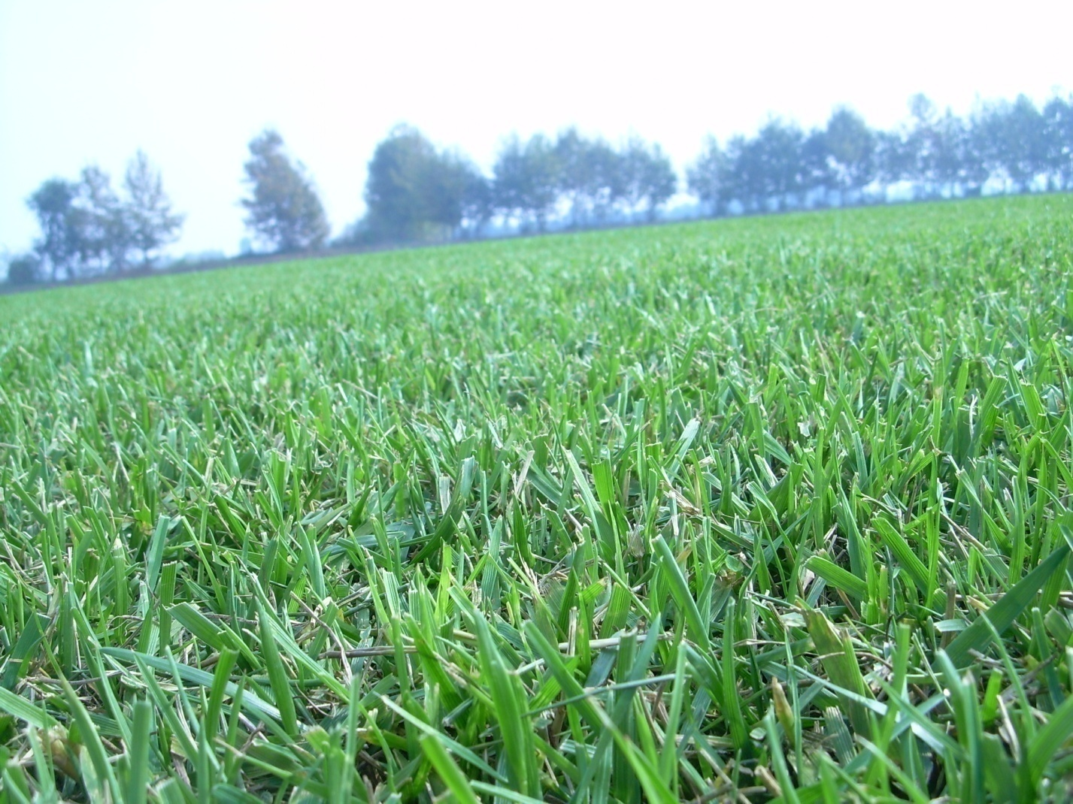
Kardş. hızı ve sıklığı çim kalitesini önemli ölçüde etkiler.
Bazı türlerde ölen kardeşlerin yerini, hızla yeni kardeşler alır.
Kardş. hava sıcaklığının 0 ºC 'nin üstünde olduğu dönemlerde görülür.
Ser.ik.çb’de kardeşlenme sonbahar ve ilkbahar aylarında daha hızlıdır.

Slide 9
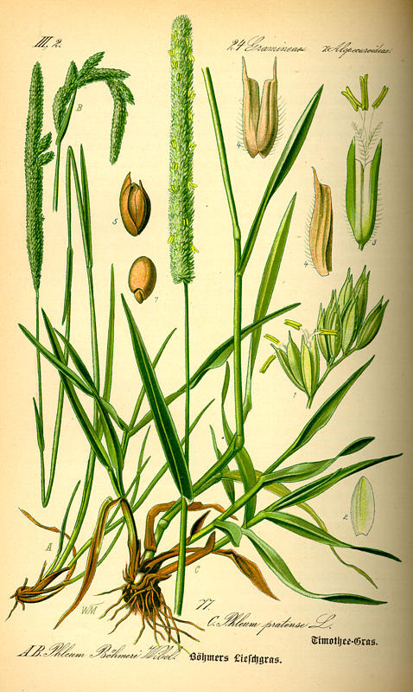
Sap, boğum ve boğum aralarından oluşmuştur.
Gövdenin enine kesiti yuvarlaktır.
Boğumların içi süngerimsi bir doku ile doludur
boğum araları genellikle boştur.
Çayır kelpkuyruğu (Phleum pratense) gibi bazı çim bitkilerinde toprak altında kalan boğumlar besin maddeleri toplayarak yumru halini almışlardır. Diğer çim türlerinde böyle bir organa rastlanmaz.

Slide 10
Buğdaygillerde 2 tip dallanma görülür.
Kın içi dallanma (intravaginal)
Kın dışı dallanma (extravaginal)
Kın içi dallanmada yeni sürgün yaprak kını içinden sürer ve yumak formu oluşur.
Kın dışı dallanmada ise yeni sürgün, yaprak kınını delerek yana doğru gelişir ve rizom yada stolonlu yaşam formları oluşur.

Slide 11
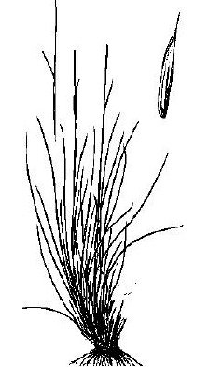
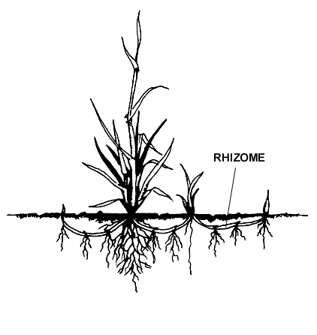
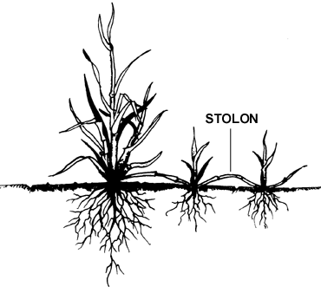
Çeşitli dallanma şekilleri sonucunda buğdaygillerde üç sap tipi görülür.
Yumak

Slide 12
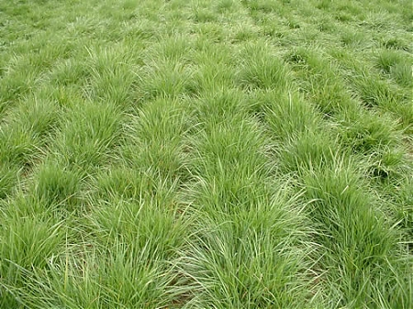
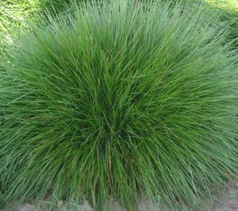
Yumak tipi, kardeşlenme yoluyla ortaya çıkan sürgünlerin bir demet halinde gelişmeleriyle meydana gelir. Bitki genel olarak yumak görünüşünü alır.

Slide 13
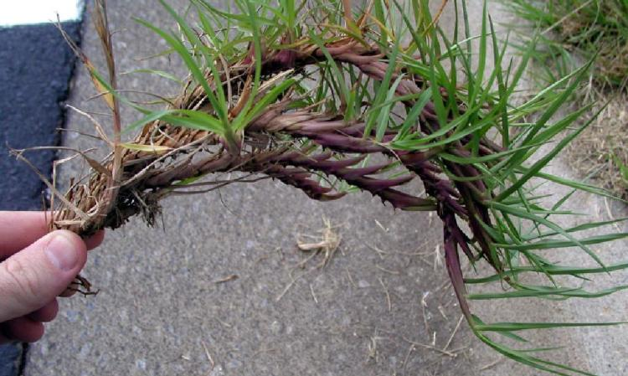
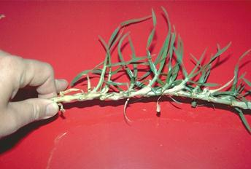
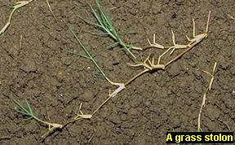
Sülük (Stolon) kök tacının alt boğumlarından çıkan sürgünlerin toprak üzerinden uzanmalarıyla meydana gelir. Sürgünler üzerinde bulunan boğumların toprağa dokunduğu yerlerde aşağıya doğru kök, yukarıya doğru gövde meydana gelir.

Slide 14
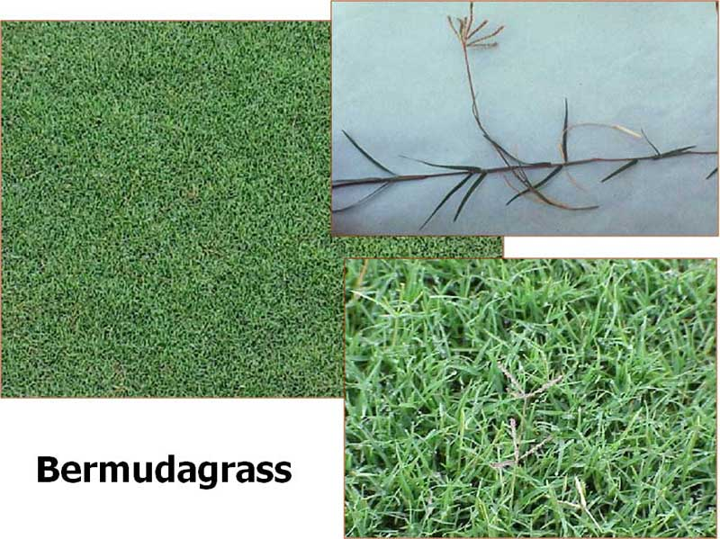
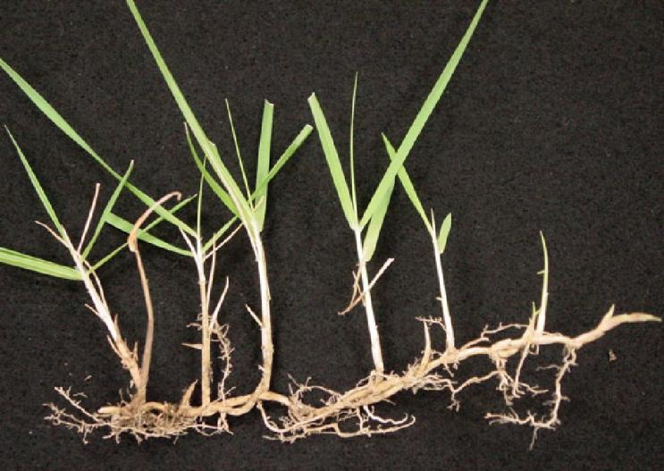
Köksap (Rhizome) ise stolona benzer,
farkı çıkan sürgünlerin toprak üzerinde değil, altında ilerleyerek gelişmesidir.

Slide 15
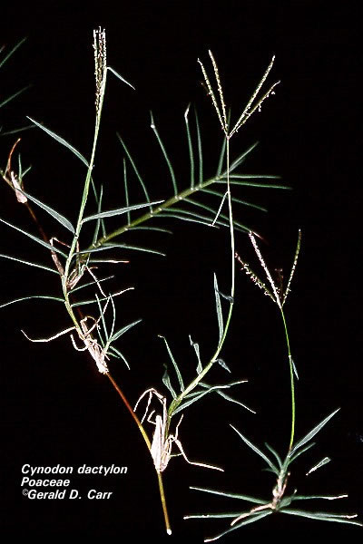
Serin iklim çim bitkilerinde kardeşlenme gibi köksap ve sülüklerin gelişimi de ilkbahar ve sonbahar aylarında hızlıdır.
Cynodon gibi sıcak mevsim türlerinde ise bu gelişme yaz başlangıcında daha belirgindir.

Slide 16
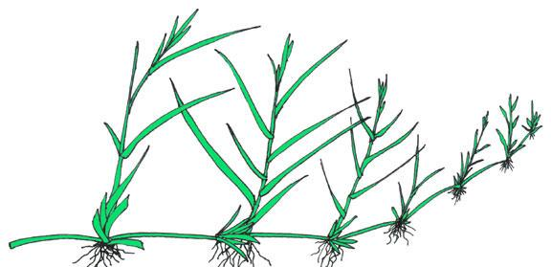
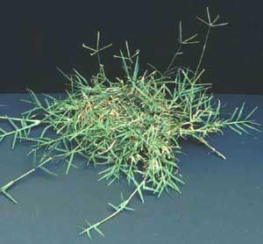
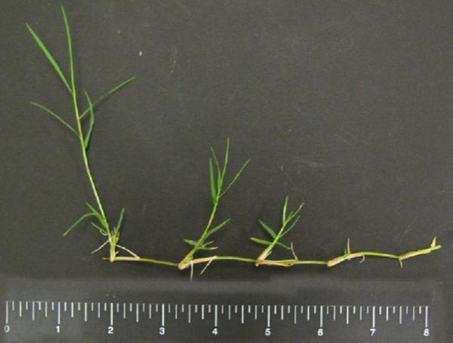
Köksaplar toprak altında bulunduğu için genellikle beyaz veya sarı renktedir.
Buna karşılık sülükler yeşil veya morumsu bir renk alırlar.
Köksaplı ve sülüklü türler başlangıçta yavaş gelişir, sonra hızla yayılırlar.
Çevre koşullarına, basılma ve çiğnemeye karşı daha dayanıklıdır.
Çim alanlarının yıpranan ve bozulan kısımlarını hızla kapatırlar.

Slide 17
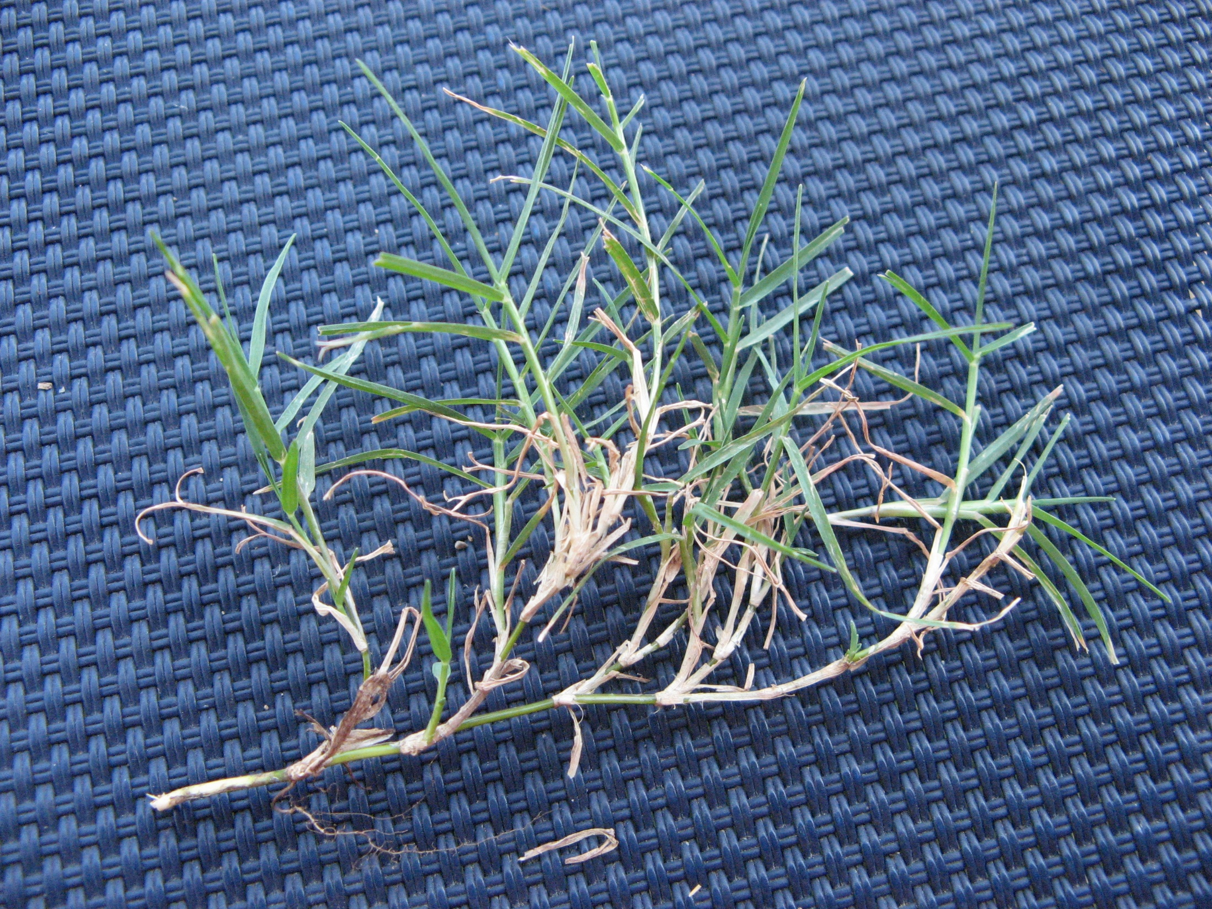

Slide 18
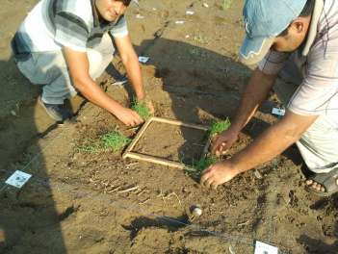
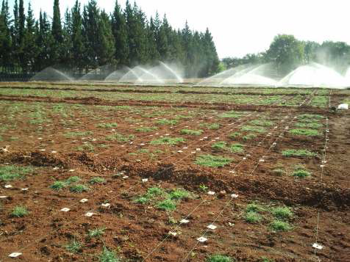
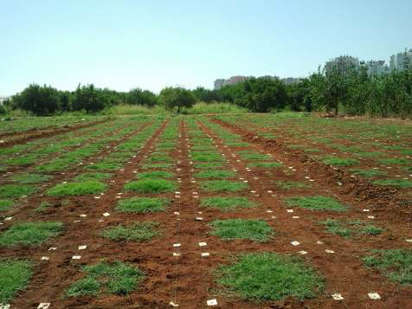
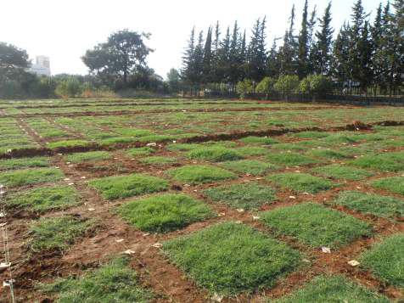
Dikim
2 hafta sonra
4 hafta sonra
5 hafta sonra

Slide 19
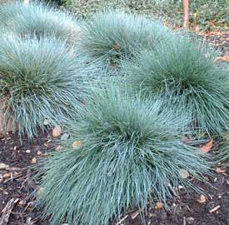
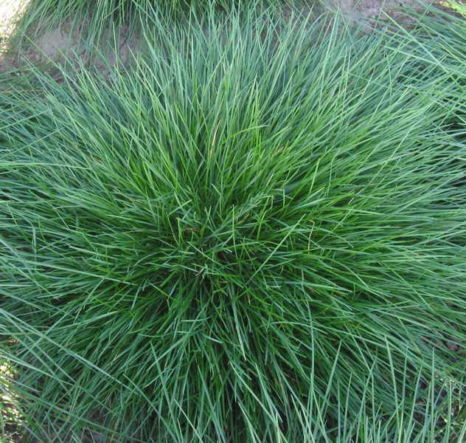
Yumaklı çim bitkilerinde bu hızlı yayılma görülmez.
Bitkiler sadece kardeşlenerek yayılırlar.
Kardeşlenme miktarını çevre şartları etkilerse de bazı türler çok kardeşlenir.
Çok kardeşlenen türler daha kaliteli çim örtüsü oluşturur.

Slide 20
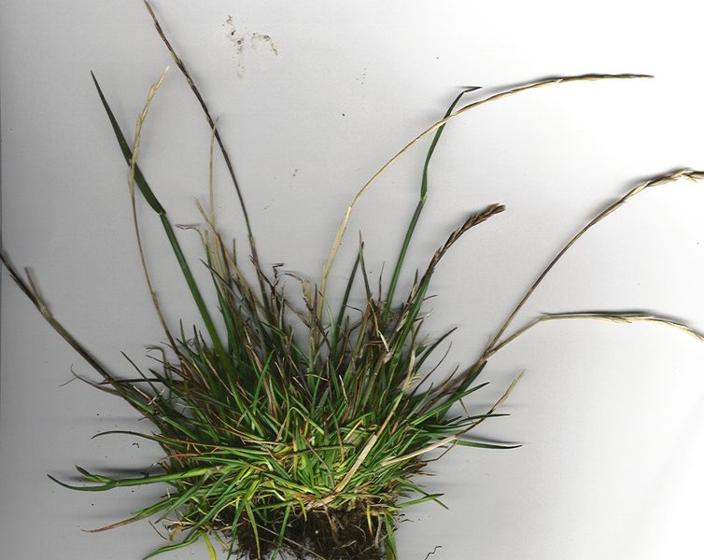
Düzenli biçilen çim alanlarda sapa kalkma veya sap gelişimi fazla görülmez. Bitkiler vejetatif olarak gelişirler.
Ancak biçimi geciktirilen alanlarda Lolium ve Poa gibi bazı türler hızla sapa kalkar, çim kalitesi bozulur.

Slide 21
Sap tiplerine göre buğdaygil çim bitkileri
Yumaklı Türler | Köksaplı Türler | Sülüklü Türler
Agropyron cristatum F.rubra var. commutata F.ovina F. tenuifolia F. longifolia F. arundinacea F. pratensis Lolium perenne L. multiflorum Phleum pratense Poa nemoralis | Agrostis tenuis* A. alba Bromus inermis F.rubra var. rubra Paspalum notatum* Poa pratensis Poa compressa Zoysia sp.* | Agrostis canina A.stolonifera Cynodon dactylon Cynodon sp. Poa trivialis

Slide 22
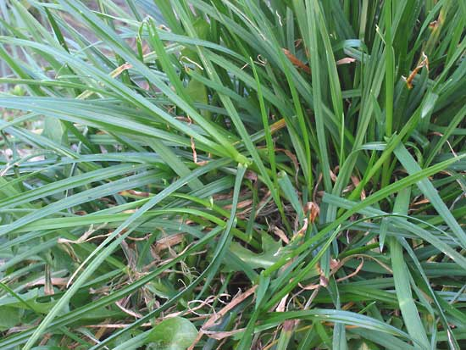
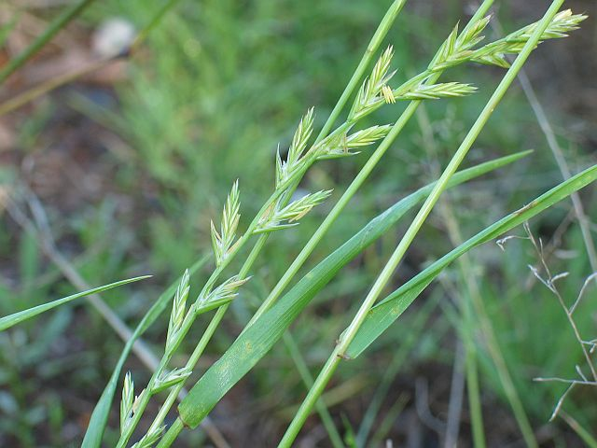
Yaprak
Buğdaygil çim bitkilerinde yaprak, boğum arasına alternatif şekilde dizilmiş ve gövdeye sapsız bağlanmıştır. 4 kısımdan oluşur.

Slide 23
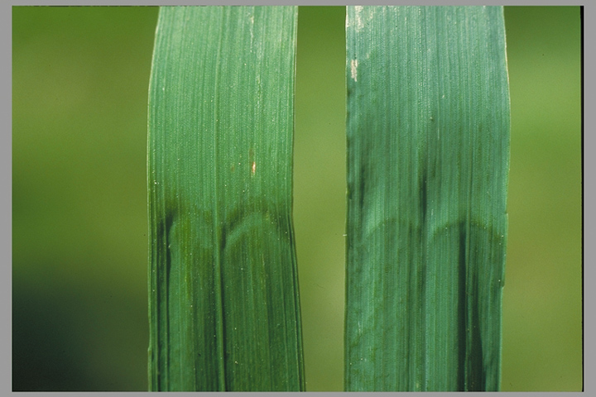
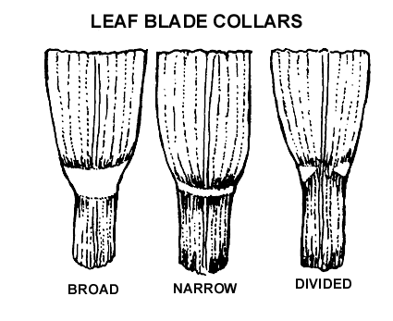
Yaprak ayası (Lamina), yaprağın gövdeden yan tarafa açılmış uzun, dar bir parçası olup, tipik paralel damarlıdır. Yaprakların uç kısmı sivri, küt veya kayık şeklinde olabilir. Birçok bitkide yaprak ayasının kesiti o bitkiye has özellikler gösterir.

Slide 24
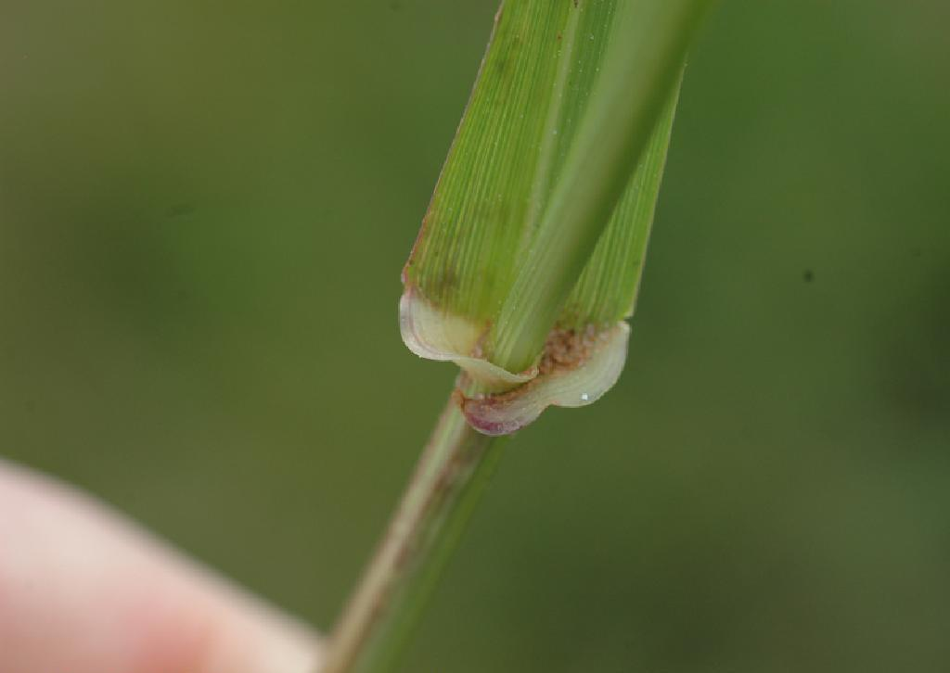
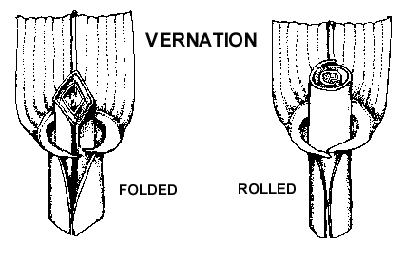
Kın (Vagina)
Yaprağın gövdeyi sardığı boru şeklindeki kısmıdır.
Genellikle, boğum arasının büyük bir kısmını sararak aya ile birleşir.
Kın, yaprak ayasından daha açık bir renkli ve bazen üzeri tüylerle kaplıdır.

Slide 25
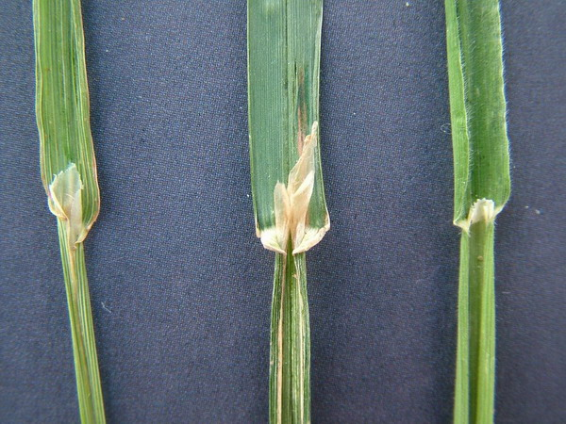
Yakacık (Ligula) yaprak ayası ile kının birleştiği yerde, sap ile aya arasında bulunan zarımsı yapıda dil şeklinde bir çıkıntıdır.

Slide 26
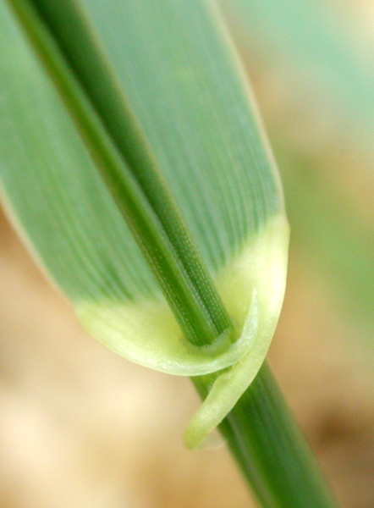
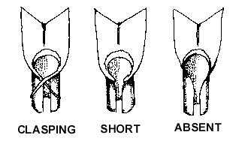
Kulakçık (Auricula) yaprak ayası tabanının her iki tarafında sapı saracak şekilde uzanmış çıkıntılardır.

Slide 27
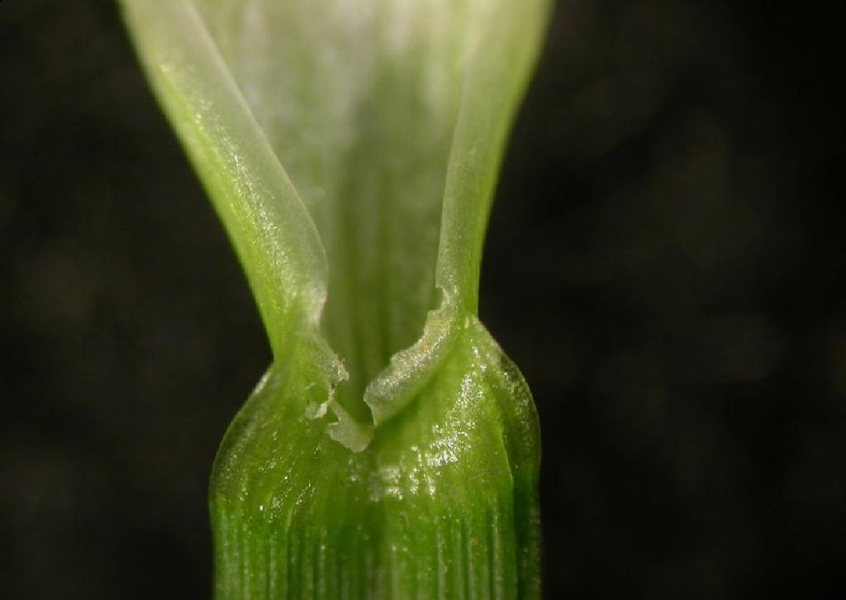
F. arundinacea

Slide 28
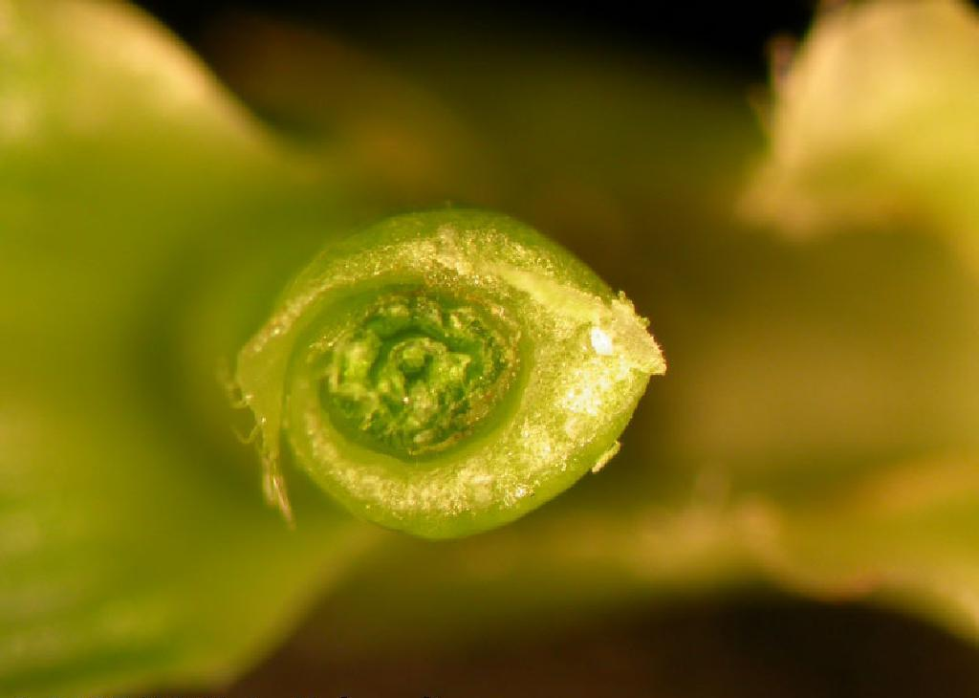
F. arundinacea

Slide 29
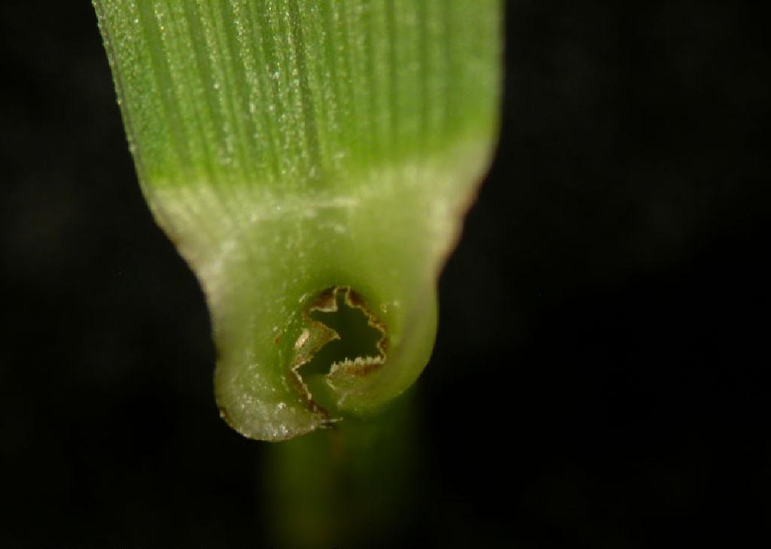
F. arundinacea

Slide 30
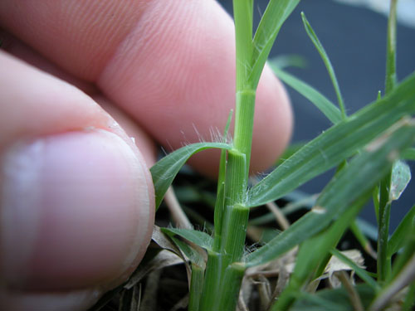

Slide 31
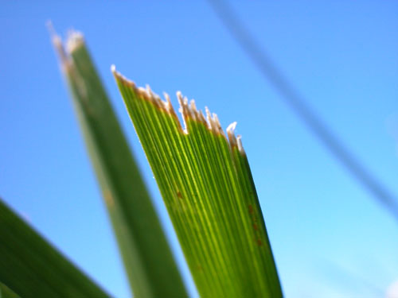
F. arundinacea

Slide 32
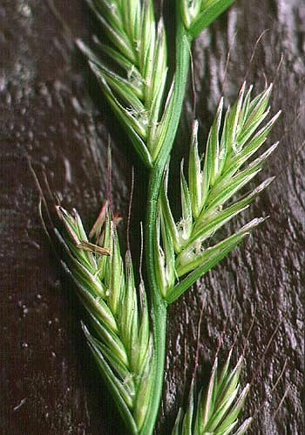
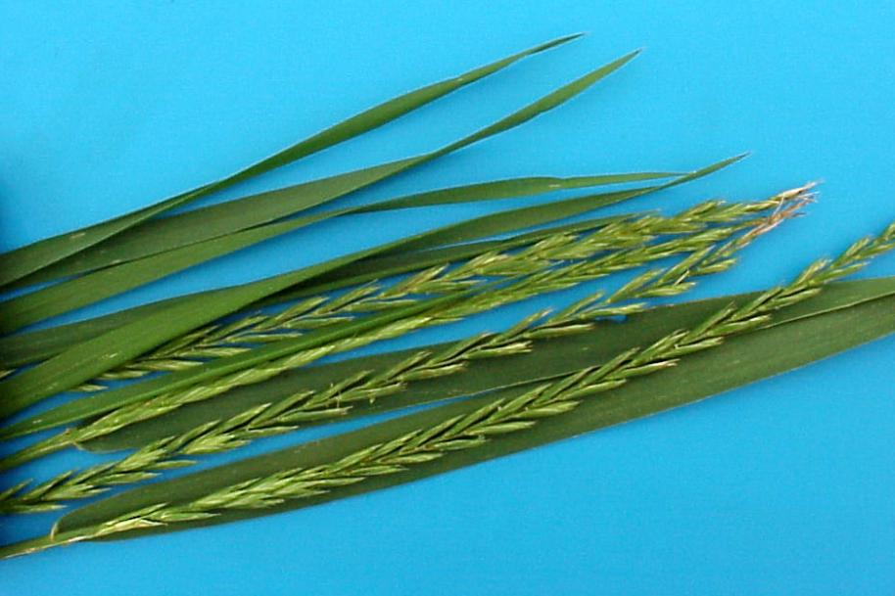
Çiçek
Buğdaygil bitkilerinde en küçük generatif organ çiçektir. Çiçeklerin bir eksen etrafında dizilmeleriyle başakçık ve de başak veya salkımlar oluşur.
Çim alanlarda bitkilerin generatif gelişmesi istenmez.

Slide 33
Normal bakım işlemleri yapılan çim alanları düzenli biçildiklerinden, bitkilerde sapa kalkma ve çiçeklenme görülmez.
Ancak biçimin geciktirilmesi durumunda bitkiler sapa kalkar ve çiçek açarlar.

Slide 34
Çiçek Durumu
Başakçıklar eksen üzerine sapsız olarak bağlanırlarsa başak,
çok kısa sapçıklarla bağlanırlarsa başağımsı salkım,
uzun sapçıklarla bağlanırlarsa salkım

Slide 35
Lolium
(Başak)

Slide 36
Phleum ve Dactylis (Başağımsı Salkım)

Slide 37
Festuca, Poa, Agrostis (Salkım)

Slide 38
Cynodon türlerinde çiçekler kazayağı şeklinde bir noktada birleşmişlerdir.

Slide 39
Festuca, Poa, Agrostis türlerinde salkım
Lolium türlerinde başak
Phleum ve Dactylis türlerinde ise başağımsı salkım
Cynodon türlerinde çiçekler kazayağı şeklinde bir noktada birleşmişlerdir.

Slide 40
Tohum
Buğdaygillerde tohum, iç kavuz ve kapçık tarafından tamamen sarılmış durumdadır. Bazı çim bitkisi tohumlarının üzerinde tüy, kılçık gibi organlar bulunabilir.
Ancak kültürü yapılan çim bitkilerinin çoğunda bu organlar küçülmüş veya ortadan kalkmıştır.

Slide 41
Çim bitkilerinde tohum, büyüklük yönünden çok farklıdır.
Çayır kelpkuyruğu (Phleum pratense), ak tavusotu (Agrostis alba) gibi bazı çim bitkilerinde tohumların büyüklükleri 1-2 mm'yi geçmediği halde,
Kamışsı yumak (F. arundinacea) 10-15 mm‘dir.

Slide 42
Tohumların 1000 tane ağırlıkları arasında da büyük farklılıklar görülür.
Sülüklü tavusotunda (Agrostis stolonifera) 0.06 gr,
Çayır salkımotunda (Poa pratensis) 0.3 gr olmasına karşılık
Kamışsı yumakta 2.5-3 gr'a kadar yükselir.

Slide 43
BAKLAGİL ÇİM BİTKİLERİNİN
MORFOLOJİK ÖZELLİKLERİ
Kök
Kazık köklüdür.
Özellikle, kurağa dayanıklı olan bitkiler, çok derinlere inen kök sistemi meydana getiriler. Örneğin, yaşlı yonca (Medicago sativa ) kökleri 7-10 metreye kadar inebilir.

Slide 44
Sulu koşullarda yetiştirilen üçgül (Trifolium) türlerinde ise kökler toprağın üst katmanlarına yayılmıştır.
Ak üçgül (Trifolium repens) köklerinin en yoğun olduğu yer, toprağın üst 15-20 cm lik tabakasıdır.

Slide 45
Gövde
Otsudur. Olgunlaşma devresinde bazı bitkilerin gövdeleri kalınlaşır ve selüloz birikimi nedeniyle sertleşir. Gövdenin içi dolu veya boş olabilir.
Baklagil çim bitkilerinde 3 gövde tipi görülür. Bazı türlerde kök tacından çıkan saplar dik olarak gelişir (Yonca). Buna karşılık, bazı türlerde köksaplı (Rhizome) ve sülüklü (Stolon) gövde tipleri görülebilir.

Slide 46
Köksaplı……Alaca taçotu (Coronilla varia), Sülüklü…….Ak üçgül (Trifolium repens)
Coronilla varia

Slide 47
Köksaplı ve sülüklü bitkiler çevre şartlarına karşı dayanıklıdır.
Karayolları yarma ve dolgularında eğimli alanlarda diğer baklagillerden daha iyi dayanır.
Erozyon kontrolü için köksaplı ve sülüklü bitkilerin önemi büyüktür.
Eğimli alanlarda kuvvetli sürgün veren bitkiler toprağı iyi bir şekilde korurlar.

Slide 48
Yaprak
Baklagil çim türlerinde yapraklarının şekli ve büyüklüğü değişkendir. Yonca ve üçgülde bir yaprakta üç yaprakçık bulunur. Bazı baklagil türlerinde karşılıklı bileşik yapraklar görülür.

Slide 49
Çiçek
Üçgüllerde kömeç
Yoncada salkım şeklinde birleşir.
Çiçek renkleri de değişkendir.
Ak üçgülde beyaz, yoncada mor

Slide 50
Tohum
Çim alanlarda kullanılan baklagil çim bitkilerinin tohumları oldukça küçük, renkleri de çok değişkendir.
1000 tane ağırlığı 0.5 gr kadar olan ak üçgül tohumları parlak sarı renklidir. Daha iri olan yonca tohumları ise kahve kırmızı renklidir.
Genel bir kural olarak taze tohumlar parlak renklidir. Tohum eskidikçe rengi matlaşır.

